Slide 1
Vaihtaisitko maisemaa?
Vaihtohaku lukuvuodelle 2024-25
Notes:
- Muistutus: Vaihto kolmantena vuonna => tänä vuonna aika hakea.

Slide 2
Hakuajat 10. – 31.1.2024 1.-20.9.2024 10.-30.11.2024 (Japani, lv 2025-26)

Slide 3
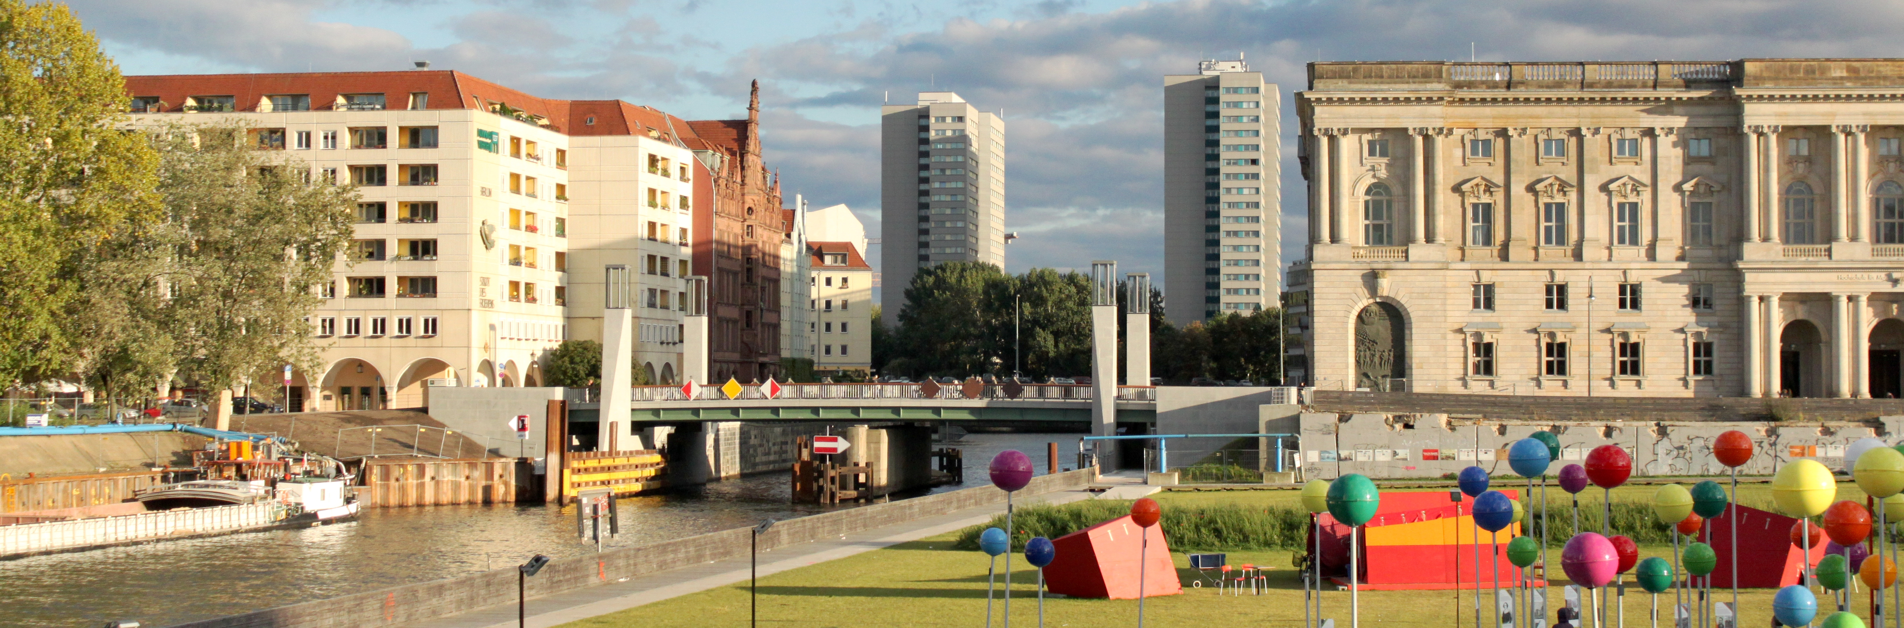
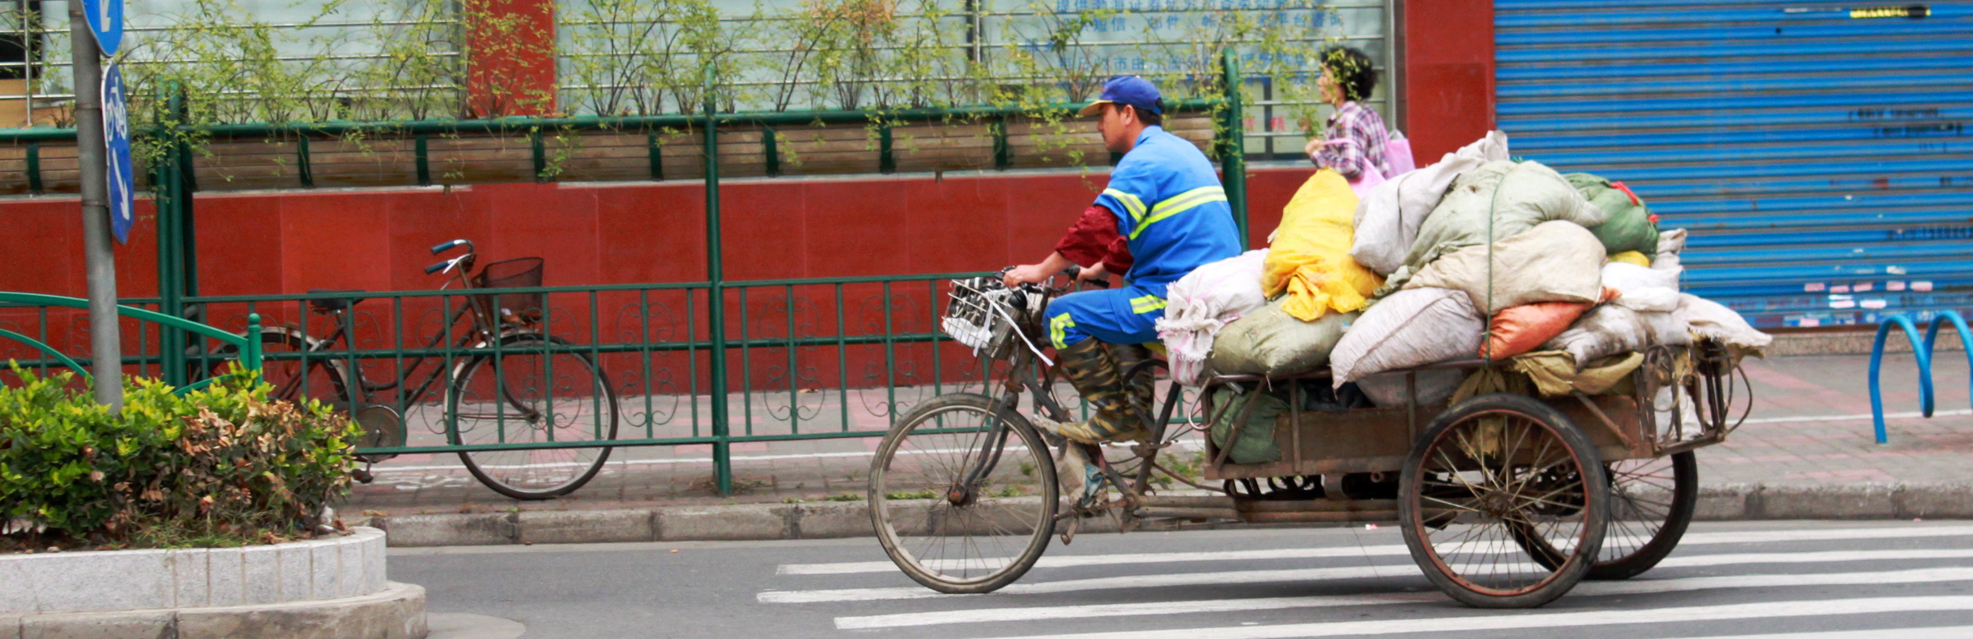
Varaudu ajoissa!
Ota selvää kohteista ja hakuehdoista nyt
kielitodistus
Notes:
Melkein kaikkiin kohteisiin vaaditaan jokin kielitodistus. Tämän vuoksi olisi hyvä, että kielikurssit olisi käytynä – ainakin siitä kielestä, millä haluaa vaihdossa opiskella. Kannattaa tarkastaa kohteen kielivaatimukset, valinnat tehdään niiden mukaan. Jos kohde vaatii tietyn tasoisen kielitaidon, pitää kielikurssi olla käytynä, jotta taso voidaan merkitä kielitodistukseen.
Jotkin harvat kohteet vaativat virallisen, ulkopuolisen firman järjestämän englannin kielikokeen (TOEFL, IELTS), varaa se NYT! – paikat täyttyvät nopeasti ja testitulos on 2 vuotta voimassa. Myös tulosten saamiseen pitää varata aikaa.

Slide 4
Lisätietoja vaihtoehdoista
Student Guide, vaihtopaikkatietokanta vaihtokohteiden omat sivut,
Hakuinfo
KE 10.1.24 klo 14.00- KE5
Vaihtoneuvoja Noora Hautamäki kv-neuvoja-chem@aalto.fi
Kaisa Pulliainen ja Heidi Flinkman international-chem@aalto.fi
Notes:
- Seuraa ilmoittelua Opiskelijan oppaassa (myös FACEssa Aalto University students go abroad)

Slide 5
Mitä vaihdon aikana voi oppia? - Aallon tavoitteet
Henkinen kasvu
Kulttuurienvälisen/ kansainvälisen kompetenssin kehittäminen
Työuravalmiudet
Kielitaito ja sen laajemmat käyttömahdollisuudet
Notes:
Tämän tyyppisiä asioita on yritetty tuoda esiin jo ennen vaihtoon lähtöä, jotta olisitte tietoisia jo etukäteen, että vaihto kehittää muutakin kuin kielitaitoa, mikä usein tulee ensimmäisenä mieleen
Kansainvälinen kompetenssi
asenteet
esim. avoimuus uusille näkökulmille, joustavuus ja valmius kyseenalaistaa vallitsevia ajattelutapoja
tiedot
esim. tiedot eri kulttuureista, toimintaympäristöistä ja kansainvälisistä järjestelmistä
taidot
esim. viestintä- ja tiimityötaidot, kyky tunnistaa ja analysoida kulttuurieroja, sopeutumiskyky
Sisällönhallinta
Tiedolliset taidot (ongelmaratkaisutaidot, analyyttiset taidot), sosiaaliset taidot ja henkilökohtaiset erityistaidot
Työkokemus
Kulttuurienvälistä/ kansainvälistä kokemusta (Rand Corporation/National Association of Colleges and Employers, 1994)
Tärkeää, että osaat tuoda esiin vaihdossa oppimasi asiat konkreettisesti!

Slide 6
Vaihtokohteet
Kaikki tekniikan koulujen kohteet haettavissa
Eurooppa vai kaukokohteet?
Opetuskieli
Opintojen ala ja taso
CHEM kohteet: oman alan tai läheisen alan opintoja
Esim. TUTA-opinnot SCI kohteiden kautta

Slide 7
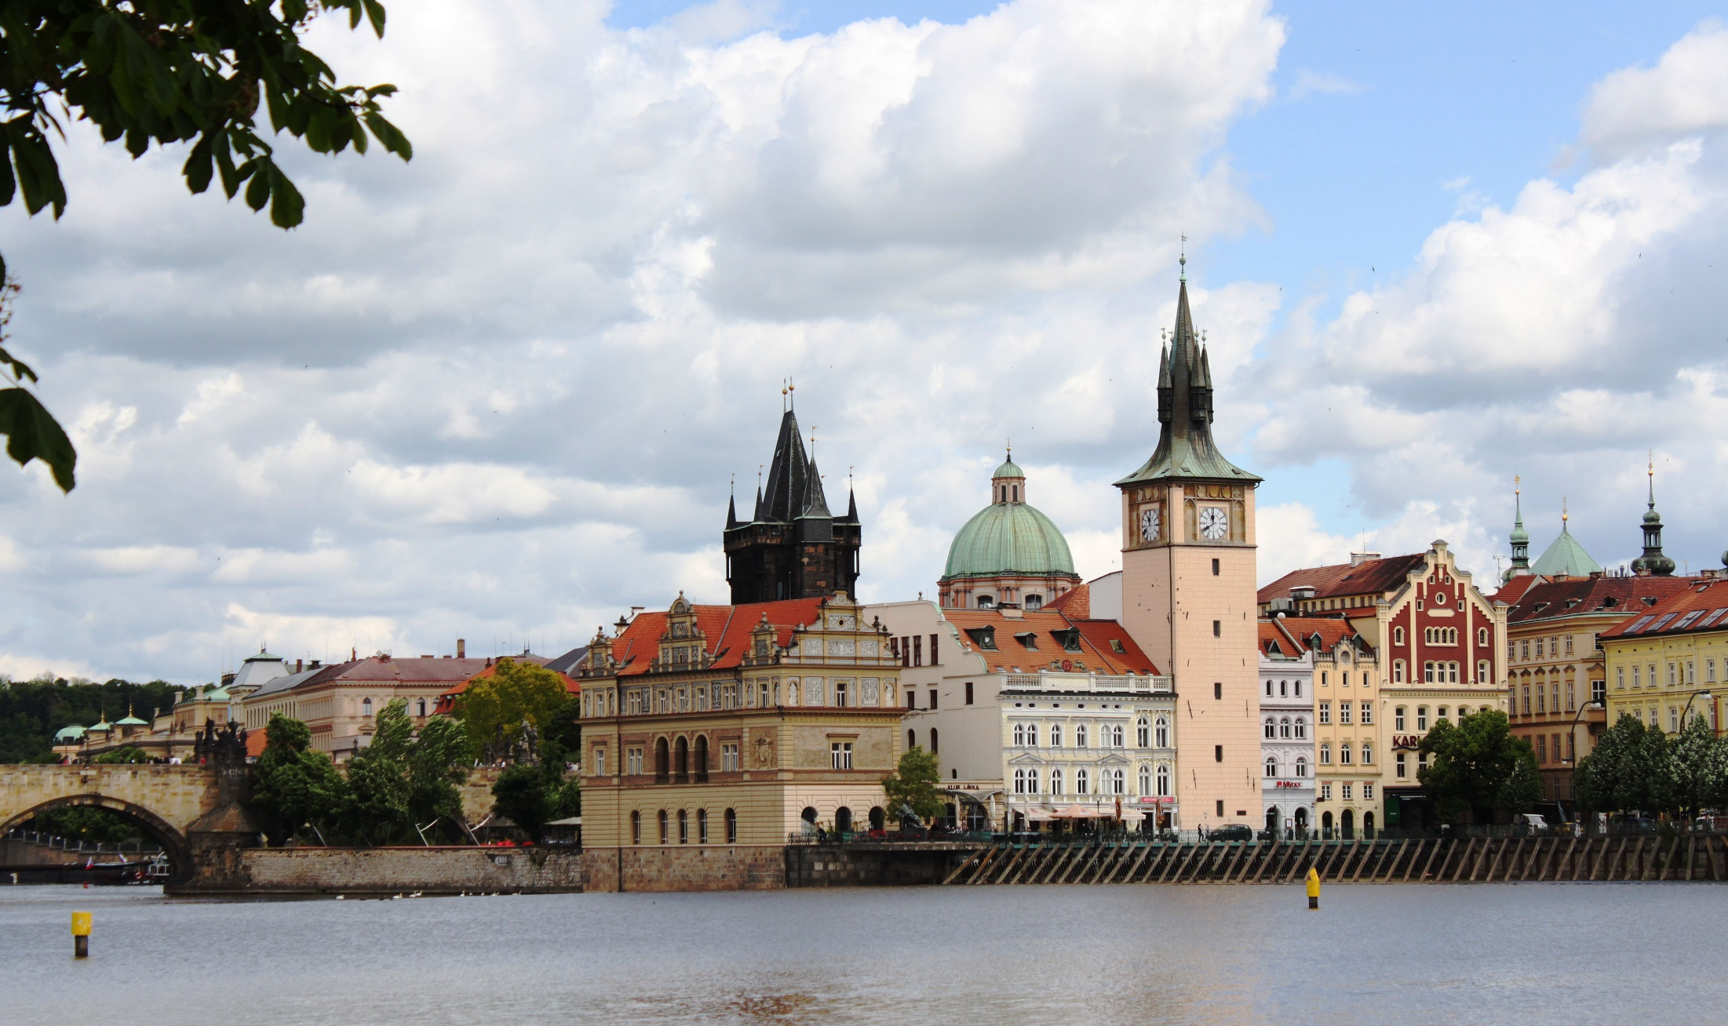
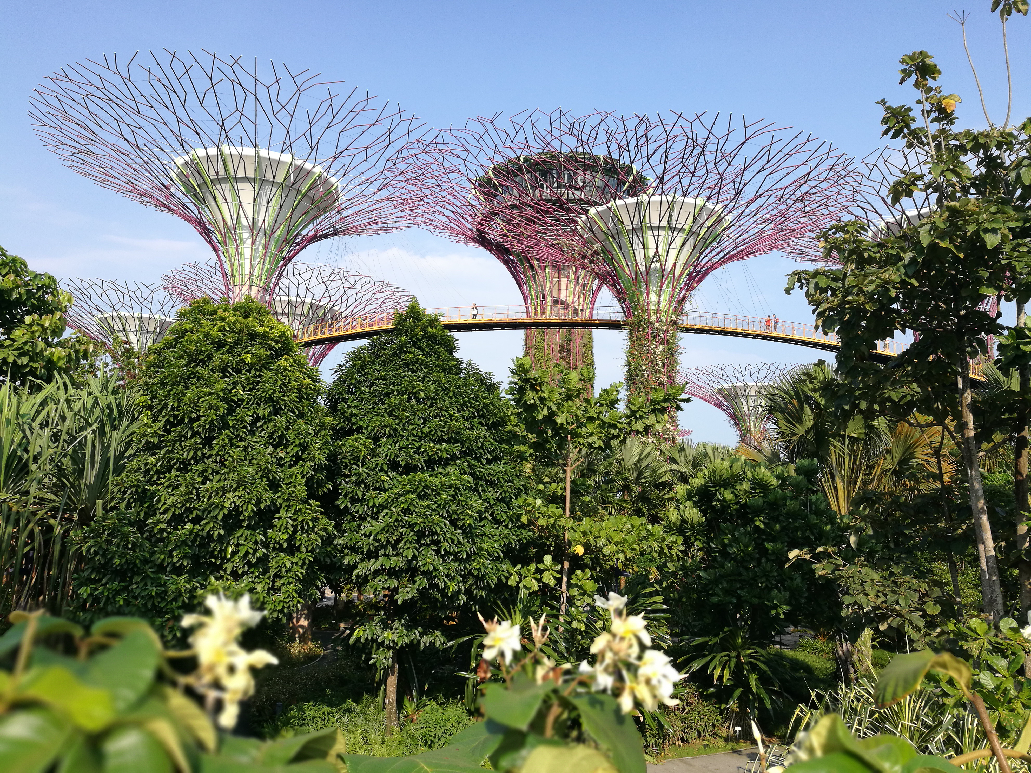
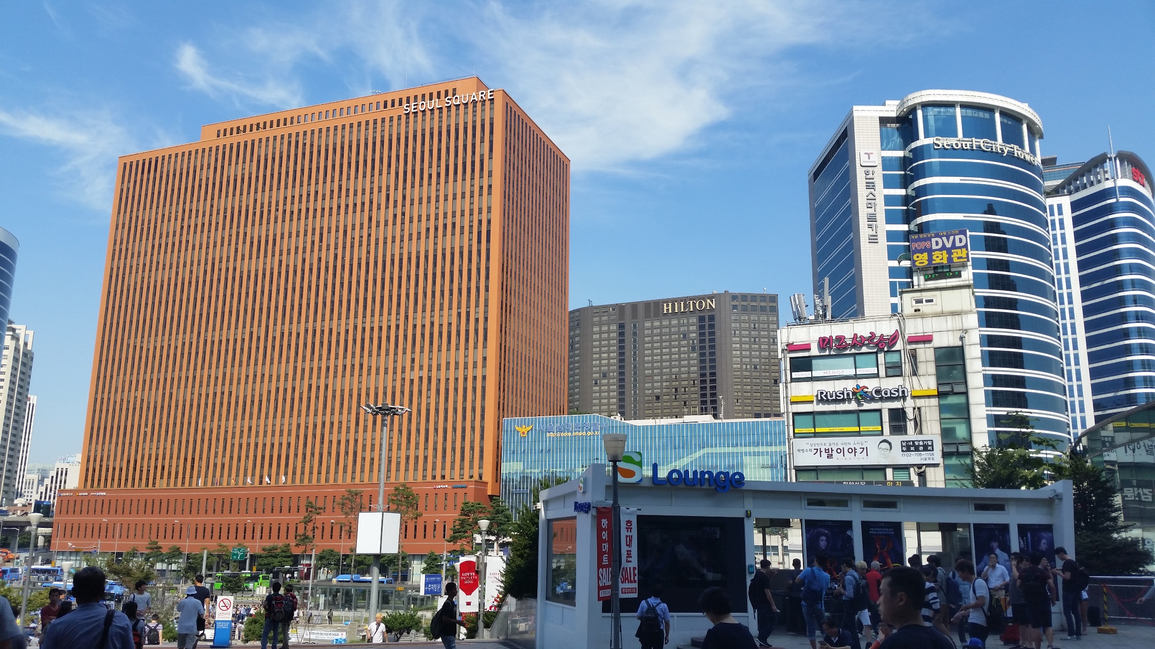
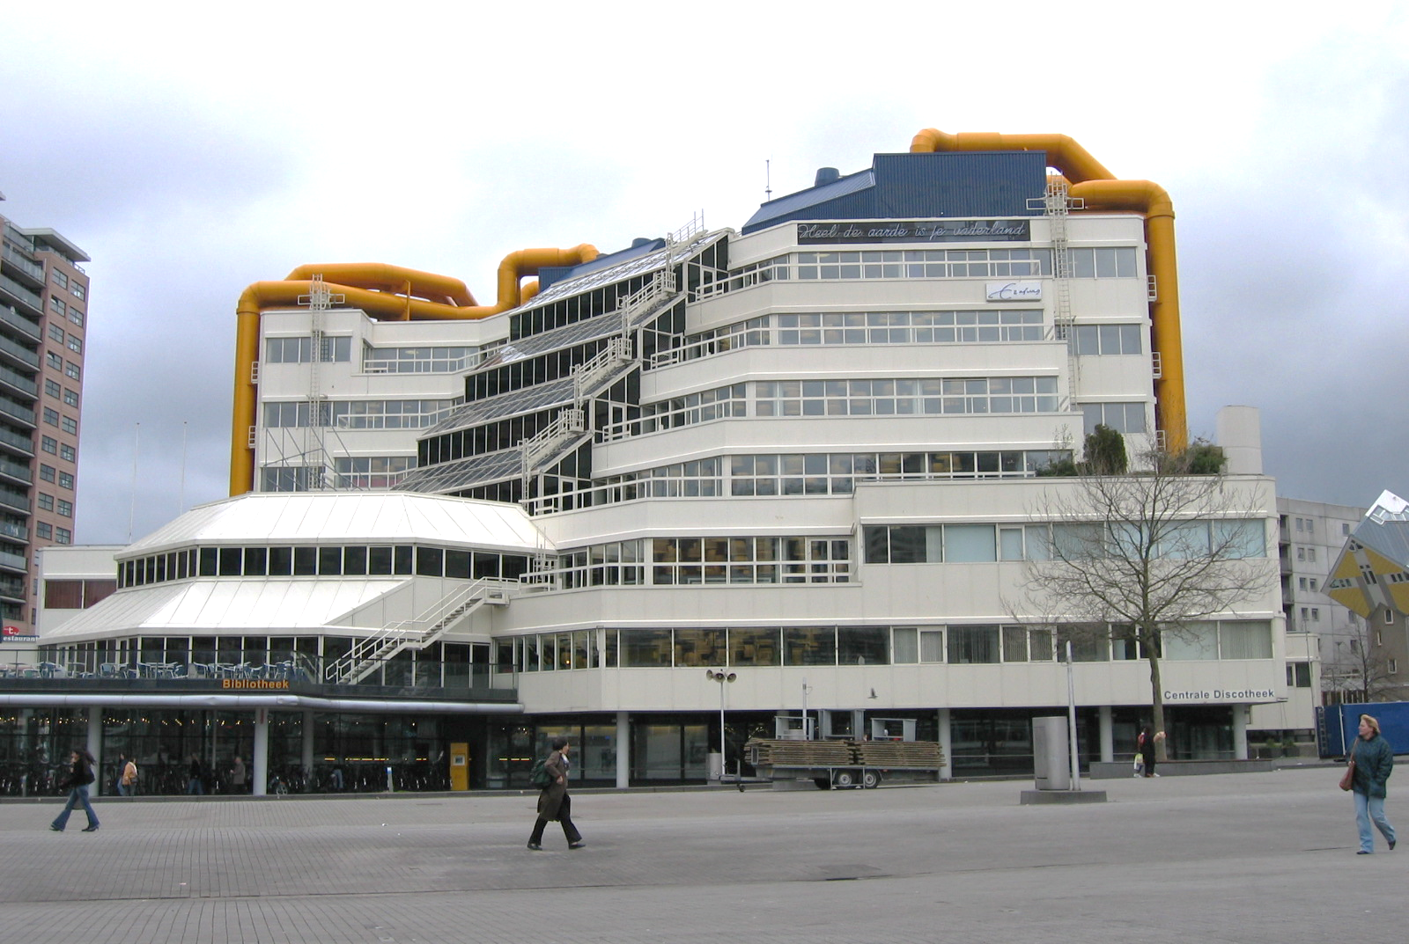
Notes:
Erityisesti kanditasoisille opiskelijoille, jos haluat opiskella englanniksi, niin tässä muutama esimerkki hyvistä vaihtoehdoista.
Singapore ollut aika suosittu ja sinne on CHEMiltäkin vuosittain lähdetty –tarkasta paikat
Taiwan on ollu aika suosittu ja kohtuullisen joustava (suurin osa englanninkielistä opetusta maisteritasolta, mutta myös kandina näitä on voinut valita)
Tsekissä University of Chemistry and Technology Praque (CHEM oma vaihtokohde, hyvin meille sopivia opintoja tarjolla, siellä seuraavat tiedekunnat: Faculty of Chemical Technology, Faculty of Environmental Technology, Faculty of Food and Biochemistry Technology, Faculty of Chemical Engineering), Unkarissa Budapest University of Technology and Economics
Alankomaat, esimerkiksi University of Twente tai TU Delft
Korea, esimerkiksi Pohang University (POSTECH) tai Korea Advanced Institute of Science and Technology

